Slide 1
Mise en situation des recommandations de la transmission respiratoire
Mise à jour Juin 2025
Florence Benoit – Danièle Lucchese – Laurence Soulié – Infirmières hygiénistes – RéP-PCI – 08 avril 2025

Slide 2
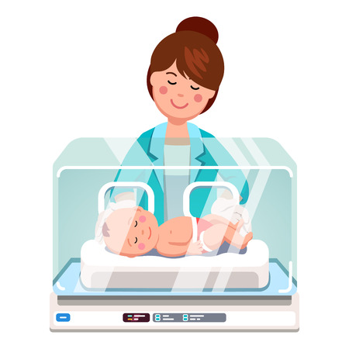
1
V
Service de Néonatalogie : Ventilation ?
Enfant prématuré (10 jours) - VRS
Prise de sang
10 minutes
30 minutes
P
E

Slide 3
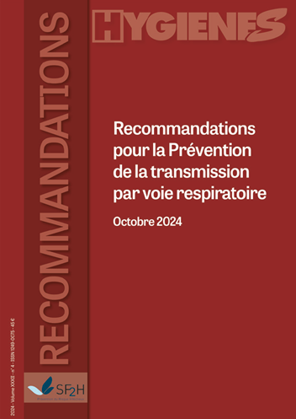
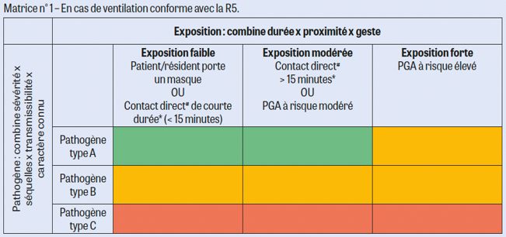
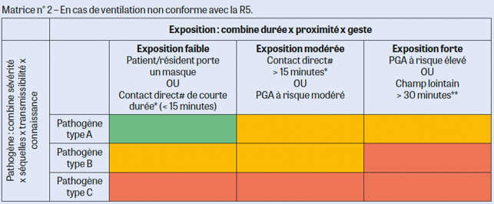
Différentes matrices en fonction de la qualité
de la ventilation
Ventilation conforme
Ventilation non conforme
Se référer aux procédures institutionnelles

Slide 4
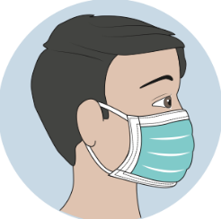
RÉPONSES 1ère Situation
V
Service de Néonatalogie : Ventilation CONFORME
Enfant (10 jours)
Prise de sang :
P
VRS
E
En 10 minutes
En 30 minutes
 | Matrice 1 : En cas de ventilation conforme avec la R5
 | Exposition : combine durée X proximité x geste
Pathogène : combine sévérité X séquelles X transmissibilité X caractère connu |  | Exposition FAIBLE Patient/résident porte un masque ou Contact direct # de courte durée* (<15 mn) | Exposition MODEREE Contact direct* de courte durée > à 15 mn OU PGA à risque modéré | Exposition FORTE PGA à risque élevé
 | Pathogène Type A
 | Pathogène Type B
 | Pathogène Type C

Slide 5
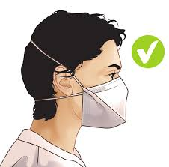
RÉPONSES 1ère Situation
V
Service de Néonatalogie : Ventilation NON CONFORME
Enfant (10 jours)
Prise de sang :
P
VRS
E
En 10 minutes
En 30 minutes
 | Matrice 1 : En cas de ventilation NON conforme avec la R5
 | Exposition : combine durée X proximité x geste
Pathogène : combine sévérité X séquelles X transmissibilité X caractère connu |  | Exposition FAIBLE Patient/résident porte un masque ou Contact direct # de courte durée* (<15 mn) | Exposition MODEREE Contact direct* de courte durée > à 15 mn OU PGA à risque modéré | Exposition FORTE PGA à risque élevé
 | Pathogène Type A
 | Pathogène Type B
 | Pathogène Type C

Slide 6
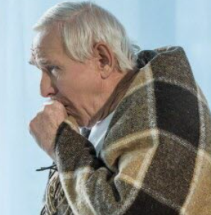
2
EHPAD - Ventilation NON conforme
Résident grippé avec troubles cognitifs (ne supportant pas le masque)
L’AS réalise sa toilette en 25 minutes
L’IDE installe et surveille le résident pour un aérosol
(<15 minutes)
V
P
E

Slide 7
RÉPONSES 2ème Situation
V
EHPAD : Ventilation NON conforme
Résident grippé avec troubles cognitifs (ne supportant pas le masque)
P
L’AS Toilette complète en 25 minutes
E
L’IDE installe et surveille le résident pour un aérosol(<15 minutes)
 | Matrice 2 : En cas de ventilation NON conforme avec la R5
 | Exposition : combine durée X proximité x geste
Pathogène : combine sévérité X séquelles X transmissibilité X caractère connu |  | Exposition FAIBLE Patient/résident porte un masque ou Contact direct # de courte durée* (<15 mn) | Exposition MODEREE Contact direct # > à 15 mn OU PGA à risque modéré | Exposition FORTE PGA à risque élevé OU Champ lointain > 30 mn **
 | Pathogène Type A
 | Pathogène Type B
 | Pathogène Type C

Slide 8
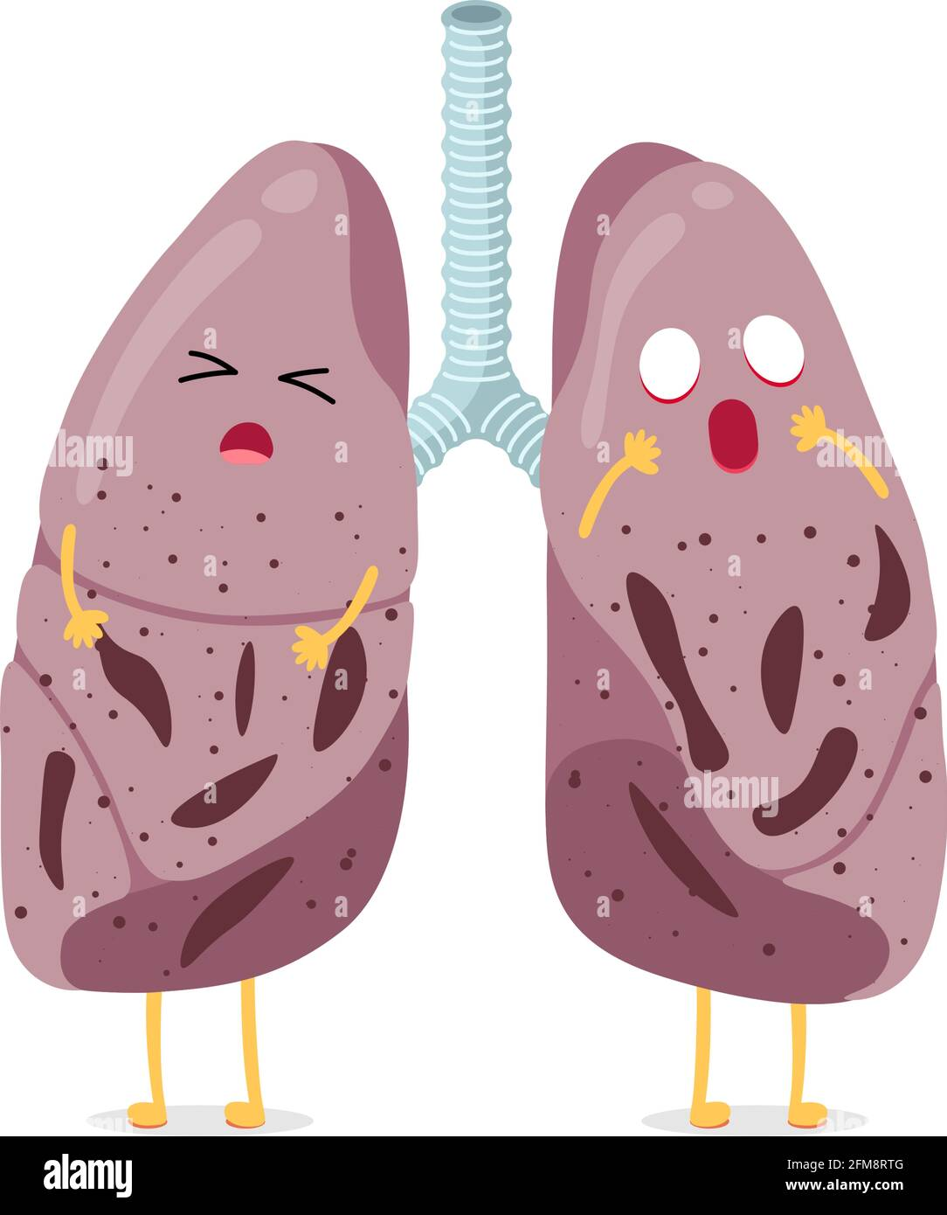
3
V
Médecine interne Ventilation NON conforme
Patiente de 25 ans, rapatriement de Georgie portant un masque FFP2
Pour suspicion de tuberculose
Brancardier transfert (10 minutes)
Consultation pneumo : Fibro bronchique
P
E

Slide 9
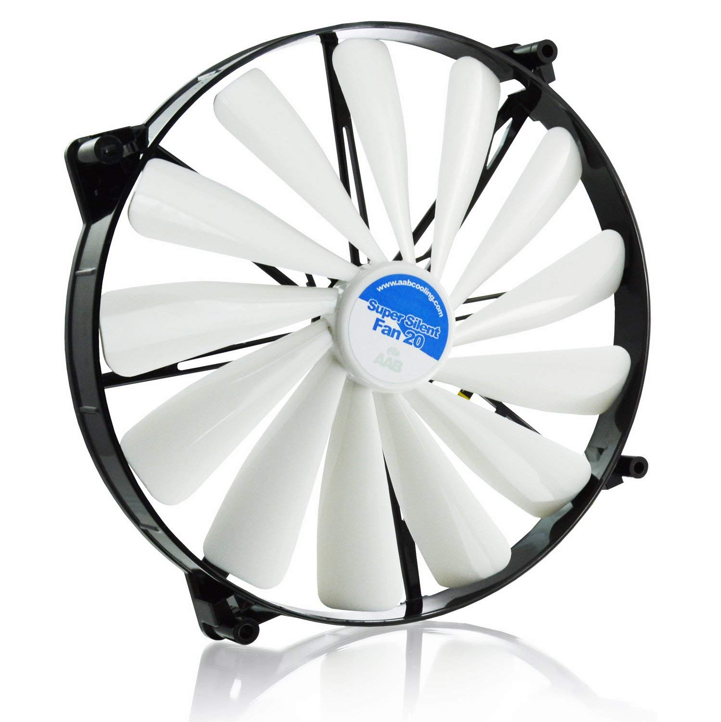
RÉPONSES 3ème Situation
V
Médecine interne : Ventilation NON conforme
Patiente de 25 ans portant un masque FFP2
Pour suspicion de tuberculose
P
E
Brancardier transfert bloc (10 minutes)
Consultation pneumo : Fibro. bronchique
 | Matrice 2 : En cas de ventilation NON conforme avec la R5
 | Exposition : combine durée X proximité x geste
Pathogène : combine sévérité X séquelles X transmissibilité X caractère connu |  | Exposition FAIBLE Patient/résident porte un masque ou Contact direct # de courte durée* (<15 mn) | Exposition MODEREE Contact direct # > à 15 mn OU PGA à risque modéré | Exposition FORTE PGA à risque élevé OU Champ lointain > 30 mn **
 | Pathogène Type A
 | Pathogène Type B
 | Pathogène Type C

Slide 10
4
V
Service de médecine, Ventilation conforme
Patient de 58 ans entré pour asthénie, fièvre et éruption cutanée. Peut porter un masque médical
Prélèvement oro-pharyngé positif : virus de la rougeole
L’ AS et l’étudiant IDE réalisent une aide à la toilette
P
E

Slide 11
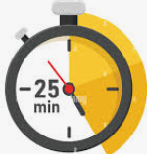
RÉPONSES 4ème Situation
V
Service de Médecine: Ventilation conforme
Patient de 58 ans entré pour asthénie, fièvre et éruption cutanée. Masque ok.
Positif : Virus de la rougeole (pvt oro-pharyngé)
P
E
L’AS et l’étudiant IDE réalisent une aide à la toilette
 | Matrice 1 : En cas de ventilation conforme avec la R5
 | Exposition : combine durée X proximité x geste
Pathogène : combine sévérité X séquelles X transmissibilité X caractère connu |  | Exposition FAIBLE Patient/résident porte un masque ou Contact direct # de courte durée* (<15 mn) | Exposition MODEREE Contact direct* de courte durée > à 15 mn OU PGA à risque modéré | Exposition FORTE PGA à risque élevé
 | Pathogène Type A
 | Pathogène Type B
 | Pathogène Type C

